Slide 1
Правописание корней
– рос –раст -ращ-
(5 класс)
Автор: Коптяева Т.Е., учитель русского языка и литературы
г. Екатеринбург

Slide 2
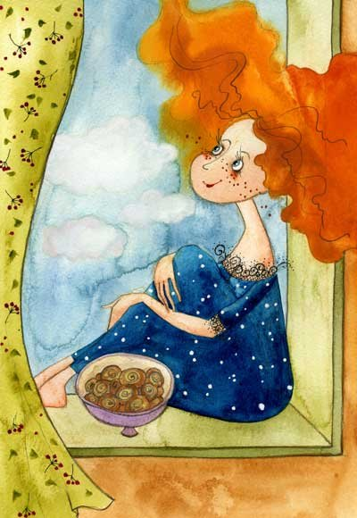
Я заметила, что все вокруг меня р стет:
А
О
А

Slide 3
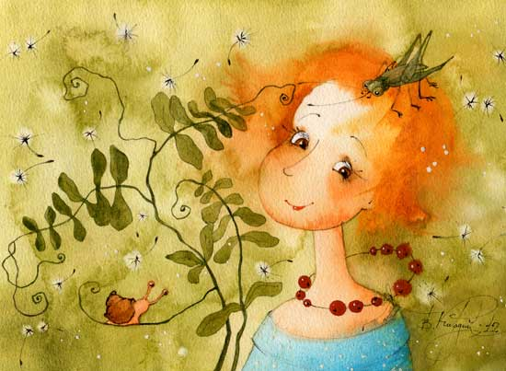
хрупкий зеленый
р сточек
на моем окне,
О
О
А

Slide 4
комнатные р стения, которые обожает
моя мама,
А
О
А

Slide 5
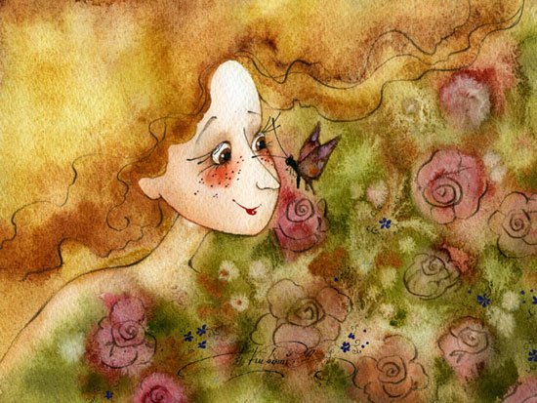
зар сли малины и шиповника
в лесу недалеко
от нашего сада,
О
О
А

Slide 6
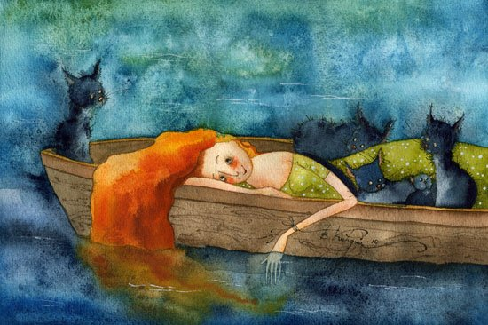
водор сли
в реке, где я люблю летом купаться,
О
О
А

Slide 7
волосы и ногти, которые я
отр щиваю,
А
О
А

Slide 8
мой братик
Р стислав, который недавно родился,
О
О
А

Slide 9
город Р стов, в котором живу я и мои родные.
О
О
А

Slide 10
Подр стает мой любимый щенок Тимошка.
А
О
А

Slide 11
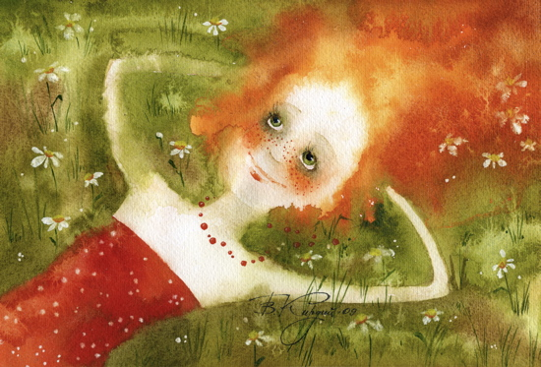
Да и сама я
ещё р сту!!!
А
О
А

Slide 12
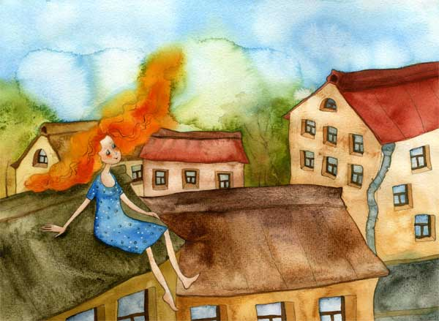
Таких, как я,
называют
подр сток.
О
О
А

Slide 13
Мама часто повторятет,
что солнце, свежий воздух, правильное питание необходимы моему
р стущему организму.
А
О
А

Slide 14
Список ресурсов:
Виктория Кирдий. Плюшки с корицей: http://kirdiy.com/media/images/u10_2013/watercolor/0592.jpg
Виктория Кирдий. Вино из одуванчика: http://kirdiy.com/media/images/u10_2013/watercolor/0810.jpg
3. Виктория Кирдий. Надежда: http://kirdiy.com/media/images/u10_2013/watercolor/0785.jpg
4. В.Кирдий. Бабочка на носу: http://dreamworlds.ru/uploads/posts/2012-11/1352395655_babochka-na-nosu.jpg
5. Виктория Кирдий. Любовный роман: http://kirdiy.com/media/images/u10_2013/watercolor/0578.jpg
6. Виктория Кирдий. Одуваны: http://kirdiy.com/media/images/u10_2013/watercolor/0403.jpg
7. Виктория Кирдий. Лето: http://kirdiy.com/media/images/u10_2013/watercolor/0193.jpg
8. Виктория Кирдий. Сердечная тайна: http://kirdiy.com/media/images/u10_2013/watercolor/0171.jpg
9. Виктория Кирдий. Крыши: http://kirdiy.com/media/images/u10_2013/watercolor/0588.jpg

Slide 15
Список ресурсов
10. Виктория Кирдий. Жарки: http://kirdiy.com/media/images/u10_2013/watercolor/0812.jpg
11. Виктория Кирдий. Воробьи: http://kirdiy.com/media/images/u10_2013/watercolor/0597.jpg
12. Виктория Кирдий. Поехали: http://s001.radikal.ru/i194/1107/26/2906023b2325.jpg
13. Виктория Кирдий. Акварель: http://dreamworlds.ru/uploads/posts/2012-11/1352395677_akvarel.jpg

